Slide 1
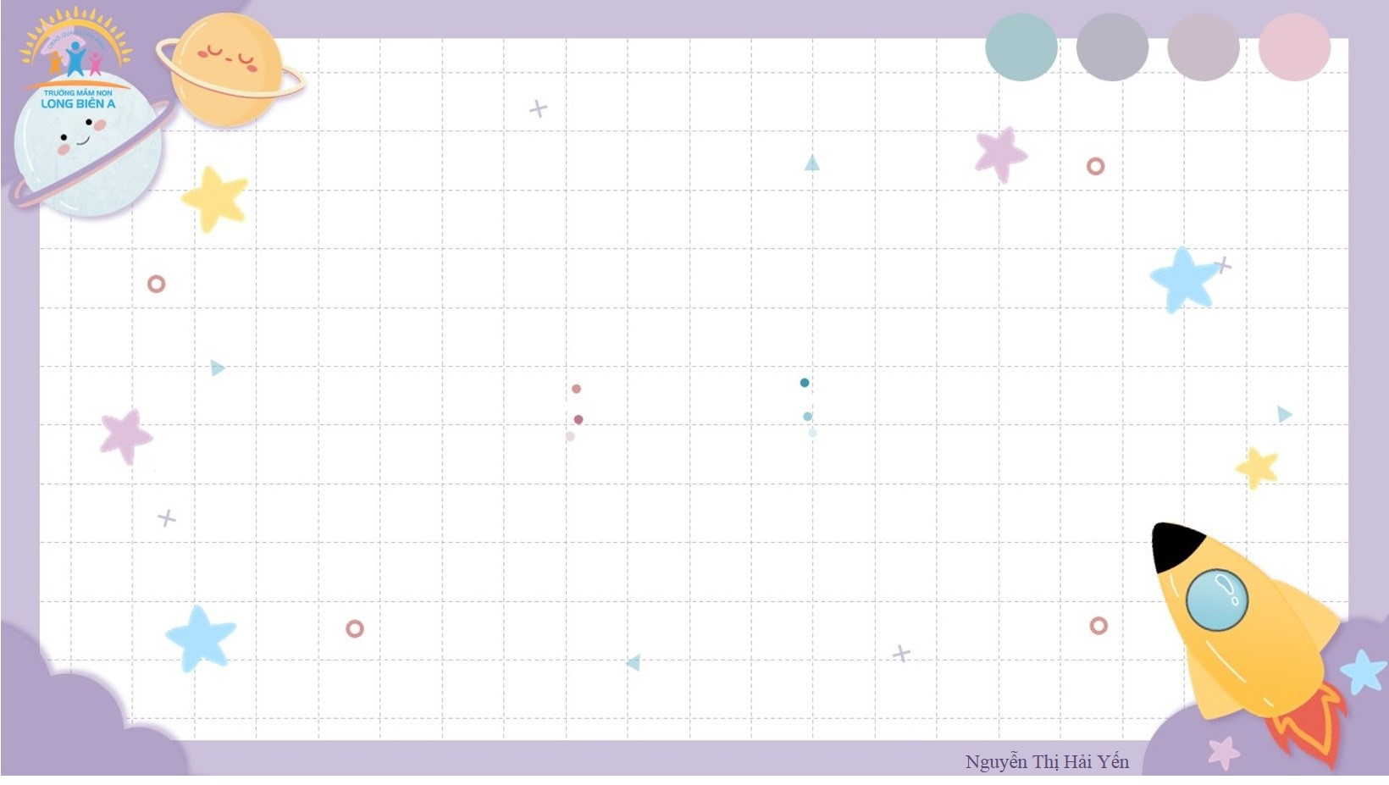
PHÁT TRIỂN NHẬN THỨC
Hoạt động Khám phá khoa học
Đề tài: Khám phá bè nổi
Lứa tuổi: Mẫu giáo Lớn 5 - 6 tuổi
Giáo viên: Nguyễn Thị Hồng Nhung
Năm học: 2025 - 2026

Slide 2


Slide 3
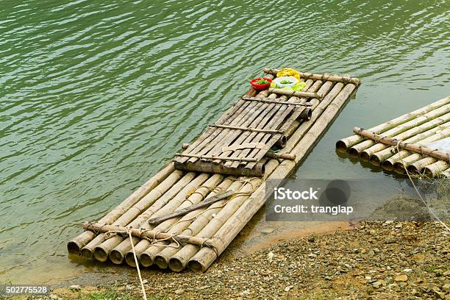
Bè nổi bằng tre

Slide 4
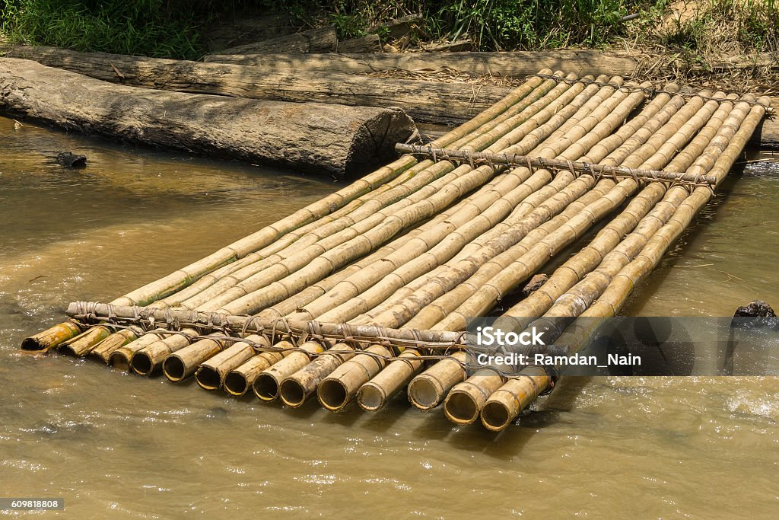
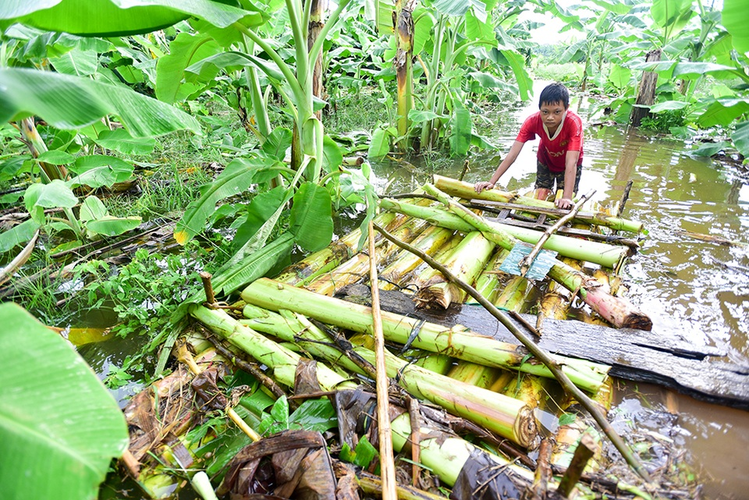
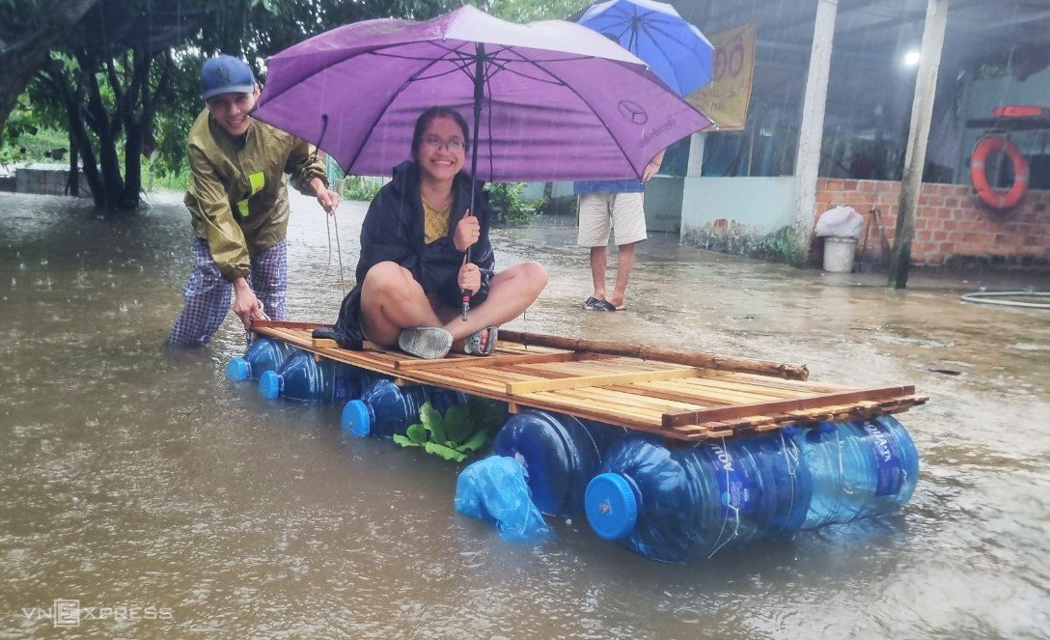
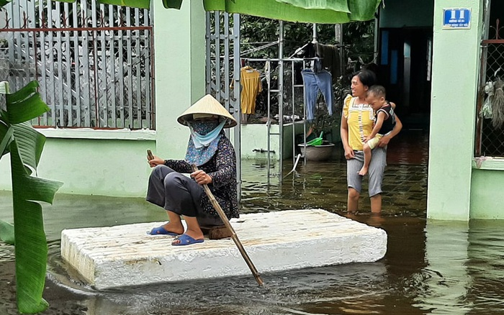

Slide 5
Bè nổi có hình dáng: chữ nhật, vuông
Bè nổi được làm từ nguyên liệu: Tre, bẹ chuối, xốp, thùng rỗng
Cấu tạo của bè nổi gồm: thân bè, mái chèo, mái che
Tác dụng của bè: di chuyển trên mặt nước, chở người, chở đồ…

Slide 6
Trò chơi:
Bé thông minh

Slide 7
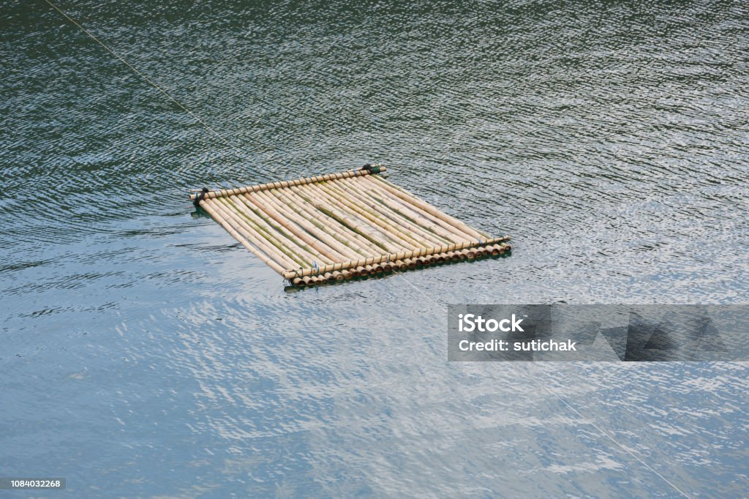
Câu 1: Bè nổi bằng tre có hình dáng gì?
Đáp án 1: Hình vuông, hình chữ nhật
Đáp án 2: Hình chữ nhật, hình tròn
Đáp án 3: Hình chữ nhật, hình tam giác
5
4
3
2
1
HẾT
GIỜ

Slide 8
Câu 2: Bè nổi được làm bằng gì?
Đáp án 1: Tre, gạch, bìa carton
Đáp án 2: Tre, xốp, thùng nhựa rỗng,
bè chuối
Đáp án 3: Bẹ chuối, xốp, bìa carton,
gỗ
5
4
3
2
1
HẾT
GIỜ

Slide 9
Câu 3: Vì sao bè nổi được làm tre, bẹ chuối…?
Đáp án 1: Vì tre, bẹ chuối có màu xanh
Đáp án 2: Vì tre, bẹ chuối có hình trụ
Đáp án 3: Vì tre, bẹ chuối có thể nổi trên
mặt nước
5
4
3
2
1
HẾT
GIỜ

Slide 10
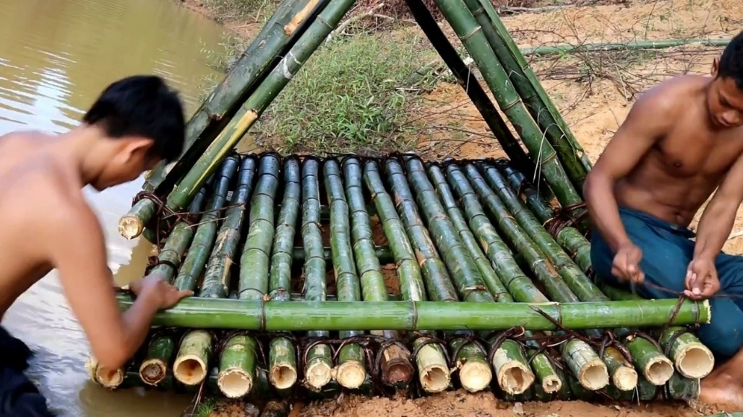
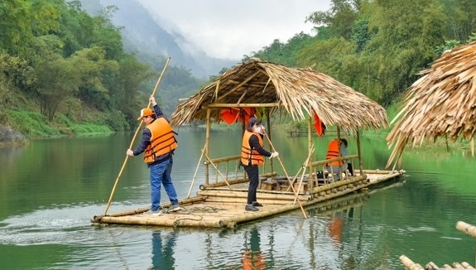
Câu 4: Cấu tạo của bè nổi?
Đáp án 1: Gồm thân bè, mái chèo, quạt
Đáp án 2: Gồm thân bè, mái chèo, mái
che
Đáp án 3: Gồm thân bè, mái che, ghế ngồi
5
4
3
2
1
HẾT
GIỜ

Slide 11
Câu 4: Bè nổi dùng để làm gì?
Đáp án 1: Để di chuyển trên mặt nước
Đáp án 2: Chở đồ, chở người
Đáp án 3: Cả 2 đáp án trên
5
4
3
2
1
HẾT
GIỜ

Slide 12
Trò chơi:
Bé khéo tay

